Slide 1
Terhelés hatására automatikusan skálázódó webes rendszer fejlesztése
Konzulens: Eredics Péter

Slide 2
Alapprobléma
Webes rendszereket/szolgáltatásokat valahány szerver futtatja/üzemelteti
Változó mértékű terhelés, ezért néha kihasználatlan lehet a rendszer
Kihasználatlanság esetén felesleges költség
Megnövekedett terhelés esetén hatékonyságcsökkenés

Slide 3
Megoldás
Elosztott rendszer
Skálázás
Párhuzamos feldolgozás
Mindig annyi erőforrás áll rendelkezésre, amennyi kell
Terhelésfüggő
Költséghatékonyabb

Slide 4
Irodalomkutatás – Virtuális Privát Szerver
Előnyök:
Személyre szabhatóság
Nem kell foglalkozni üzemeltetéssel/karbantartással
Hátrányok:
Adatbiztonság
Költségek

Slide 5
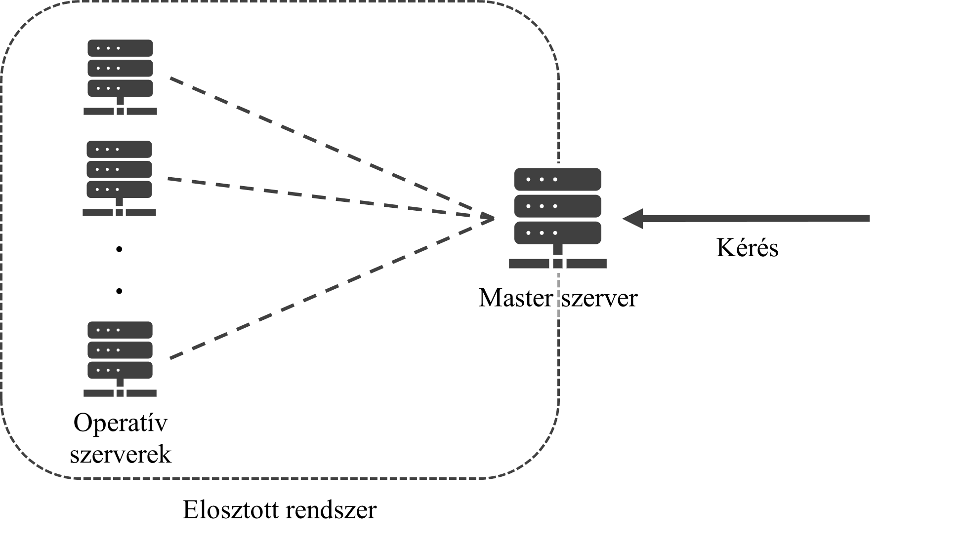
Architektúra

Slide 6
Szerverek
Master szerver
Operatív szerverek
Elosztott rendszer
Master adatbázis üzemeltetése
Kérések kiosztása
Skálázódás
Terhelés monitorozása
Döntés a terhelés függvényében (1 kapcsolat ≈ 1 szerver)
A gyűjtött adatok megjelenítése
Feladatai:
A kérések kiszolgálása
Integrálódni a rendszerbe bootolás után

Slide 7
Fájlrendszerek (részlet)
Master szerver
Operatív szerver
/
├── etc
│ ├── mysql
│ └── nginx
├── uzenofal
│ ├── cmd
│ │ └── service.sh
│ ├── log
│ ├── shared
│ ├── temp
│ ├── slaveIPs
│ └── uzenofal-demo.zip
└── var
└── www
└── uzenofal
/
├── etc
│ ├── mysql
│ └── nginx
├── uzenofal
│ ├── shared
│ │ └── setup.sh
│ └── masterIP
└── var
└── www
└── uzenofal
Shared mappa:
adatbázis tartalma
adatok az adatbázisról
ID
Mappa
Fájl

Slide 8

Replikáció
Adatbázisok szinkronizálása
Az adattárolás:
Konzisztens
Redundáns
Master szerver
Operatív szerver
Replikáció

Slide 9
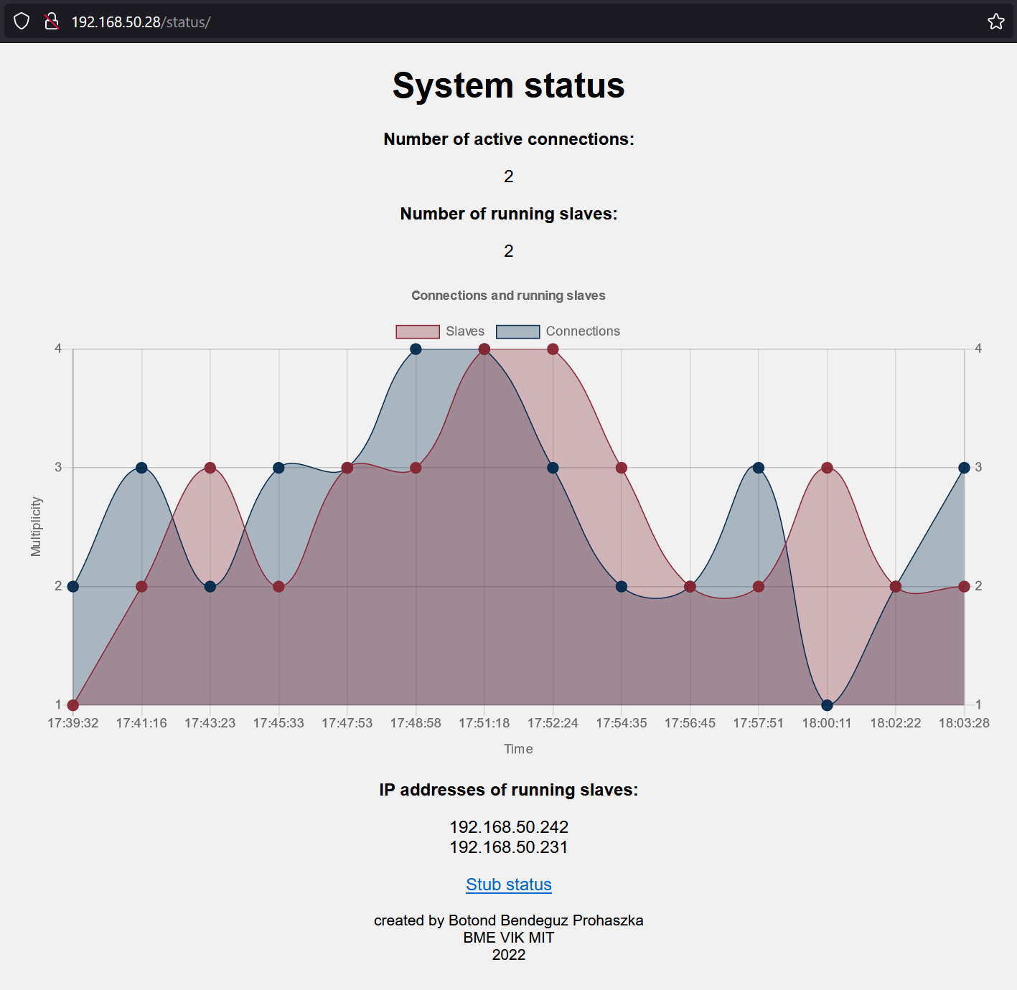
Eredmények
Működik a terheléselosztás
A szerverek együttműködnek
Felváltva kapnak feladatot
Skálázás
A rendszer figyeli a terhelést
Skálázódik ha kell

Slide 10
Továbbfejlesztési lehetőségek
Nagyon pazarló a rendszer
Nem figyeli a valós terhelést, csak a kapcsolatok számát
A feladat és a felhasználók száma nem indokolja a terheléselosztást
A státuszoldal kinézete és képességei

Slide 11
Köszönöm a figyelmet!

Slide 12
Bírálói kérdések
VPS szolgáltatás igénybevétele
Szerverek indítása, ha nem 1 kapcsolat ≈ 1 szerver
Rendszer teljesítménye, ha mindig van egy kihasználatlan operatív szerver

